Slide 1
Anatómia koreňových kanálov .Zásady trepanácie zubov.
Inštrumentárium používané na ošetrovanie koreňového kanála

Slide 2
Endodoncia
Ošetrenie koreňových kanálikov
Pre úspešnú terapiu je dôležité poznať konfiguráciu a morfológiu koreňových kanálikov
Venovať pozornosť normálnej anatómii kk i štatistickej incidencii rôznych variácií priebehu, tvaru i počtu kk

Slide 3
Všeobecne dreňová dutina kopíruje tvar korunky zuba, vekom a chronickým dráždením sa zužuje až zaniká
Koreňový kanálik môže byť v priebehu jednoduchý alebo s množstvom vetvení
Šírka kk sa zužuje apikálne, najužšia je 0,0-1,5 mm od apexu v apikálnej konstrikcii (dentín stien kk sa tu stretáva s cementom)- fyziologický apikálny otvor, tu končí kk (tu má siahať koreňová výplň)

Slide 4


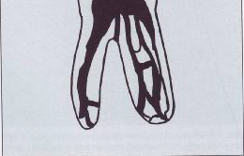
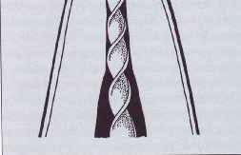
Vetvenie koreňových kanálikov
Apikálne ukončenie kk je na hranici dentínu a cementu

Slide 5
Tvar apikálneho otvoru môže byť oválny, okrúhly, nepravidelný alebo sa delí
Kk môžu byť vzájomne prepojené priečnymi spojkami
Popri hlavnom kk existujú kk akcesórne, ako mnohopočetné ramifikácie v apikálnej tretine zuba a laterálne kk, vyskytujúce sa v strednej a koronárnej tretine koreňov molárov v 59-76%
Ide o cievne spojky s periodonciom, odkiaľ môžu prúdiť produkty toxínov a baktérií do pulpy

Slide 6
Klasifikácie kk
Priemerná dĺžka kk je štatistický údaj
Máme rôzne klasifikácie konfigurácie kk
Weine 1982 klasifikuje 4 kategórie kk (1 až 2 kk v jednom koreni zuba podľa počtu vchodov a apikálnych otvorov)
Vertucciho klasifikácia 1984 je rozšírená o priebeh kk

Slide 7
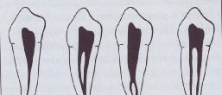
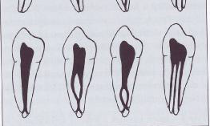
Klasifikácia priebehu a tvar kk

Slide 8

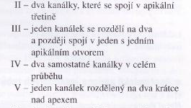


Slide 9
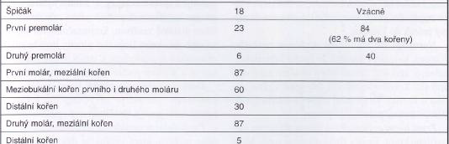
Frekvencia nálezov dvoch kk v jednom koreni u zubov v %

Slide 10
Anatomická variácia jednotlivých zubov
Horné rezáky- vzácne majú viac než 1 koreň.kan.(typ I.), dreňová dutina je širšia vo vestibulo-orálnom smere, u veľkých rezákov vybieha do 3 rohov u malých 2 rohov pulpy
Prierez kk veľkého rezáka je kruhový, kk sa skláňa palatinálne a odkláňa sa od korunky zuba o 16-20°
Tvar kk u malých rezákov je viac oválny, o korunky zuba sa odchyľuje palatinálne, v apikálnej časti má zakrivenie distopalatinálne
Trepanačný otvor lokalizujeme do strednej tretiny palatinálnej plochy

Slide 11
Horný očný zub- má dreňovú dutinu oválneho prierezu , koreň. kanálik je široký labio-palatinálne, apikálnej tretine ľahko distálne zakrivený
Trepanačný otvor lokalizujeme do strednej tretiny palatinálnej plochy
Prvý horný premolár- má dreňovú dutinu valcovitého tvaru, ktorá vybieha do dvoch rohov, má obyčajne 2 korene s 2 koreň. kanálikmi (typ IV). , menej často 1 kk, príp. 3 kk – 2 bukálne a 1 palatinálne
Vchody do kk ležia bližšie k meziálnemu okraju trepanačného otvoru, trep. Otvor má oválny tvar a lokalizuje sa v strede korunky zuba

Slide 12
Druhý horný premolár- má 1 koreň , 1 kk širší v buko-orálnom smere , asi 4 8 % typ I. alebo II. Asi v 25% typ IV. , vzácne o typ VIII., tvar a uloženie trepan. otvoru pod.
Prvý horný molár- má tvar dreňovej dutiny valcovitý a vybieha do 4 rohov pulpy
Má 3 korene , v 60% 4 kk , zdvojenie je v mezio-bukálnom kk., je zahnutý v apikálnej tretine disto-palatinálne , disto-buálny kk je , kratší, rovný ale v apikálnej polovici môže mať meziálne prehnutie, palatinálny kk je najsilnejší a najdlhší , v apikálnych 5 mm smeruje bukálne

Slide 13
Konfigurácia palatin. a disto-bukálneho kk. Je prevažne typ I.
Trepan. otvor lokaliz. do meziálnej polovice korunky, má romboidný tvar so širšou základňou na meziálnej stene
Druhý horný molár- korene sú menej divergentné , častejšie sú spojené , vstup do bukálnych kk je často spoločný , má 3 kk
Dolné rezáky- majú širšiu dreňovú dutinu v smere labio-lingválnom, ku krčku sa zužuje , v 40% majú 2 kk typu IV., v 6 % majú 2 apikálne otvory

Slide 14
U zubov s 1 kk je priebeh rovný ľahok distálne zakrivený, trepan. otvor lokalizujeme do centra lingválnej plochy trojuholníkovitého tvaru so základňou k incizálnej hrane, tvar tepan. kavity je ovoidný
Dolné očné zuby- sú menšie ako horné , vzácne v 14% majú 2 kk, v 6 % majú 2 apikálne otvory
Prvý dolný premolár- dreňová dutina oválneho prierezu, vybieha do 2 rohov , v 33% máva zdvojenie kk v apikálnej polovici , 3 kk mávajú v 2%, trepan. otvor v centre oklúznej plochy, má ovoidný tvar v smere buko-orálnom

Slide 15
Druhý dolný premolár- najčastejšie 1 kk širší v buko-lingválnom smere, ľahko distálne zakrivený , často je prítomný laterálny kk
Prvý dolný molár- má valcovitý tvar dreň. dutiny , kt. vybieha do 5 rohov , najčastejšie 3 kk, 1 distálne a 2 meziálne , v 45% sa oba meziálne kk spájajú do 1 apikálneho otvoru (typ II) , v 25% sú v distálnom koreni 2 kk
Mezio- bukálny kk je uložený meziálne a prebieha v smere viac distálnym, mezio-lingválny kk je zahnutý bukálne
Trepan. Otvor je lokalizovaný v meziálnej polovici oklúznej plochy

Slide 16
Druhý dolný molár- najčastejšie 3 kk, distálne v 1 kk, vzácne sú korene spojené

Slide 17
Endodontické inštrumentárium
Podľa ISO/DIN 6360/1 sú koreňové nástroje označené priemerom, stúpaním a dĺžkou pracovnej časti
Značenie vyjadruje materiál pracovnej časti (A) , tvar a druh držadla (B)-rúčky, dĺžku koreňového nástroja ( C ) , charakter pracovnej časti (D) a veľkoť, priemer koreňového nástroja podľa ISO ( International Organization for Standardization ( E )

Slide 18
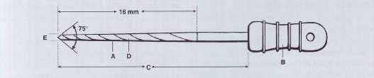
ISO pre koreňové nástroje

Slide 19
Priemer nástroja tesne za hrotom , kde začínajú brity v mm krát 100 udáva číslo koreň. nástroja, ktorému zodpovedá farebné označenie (biela, žltá, červená, modrá, zelená, čierna)
Zväčšovanie priemeru koreň. nástroja je na každý mm o 0,02 mm (t.j. 2%)
Pracovná časť koreň. nástroja je dlhá 16 mm
Celková dĺžka koreň. nástroja môže byť 19, 21, 25, 28 a 31 mm, líši sa veľkosťou nepracovnej časti

Slide 20
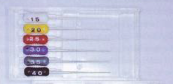

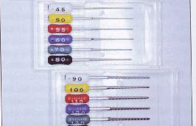
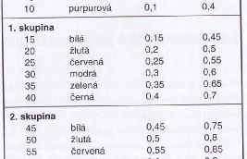

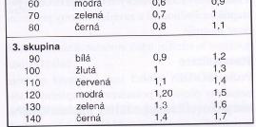

Slide 21


Grafické symboly používané pre koreňové nástroje

Slide 22
Klasifikácia koreňových nástrojov
Podľa prípravy a výroby pracovnej časti delíme koreňové nástroje do dvoch skupín:
Nástroje vyrobené stočením profilovaného drôtu (twisting) K-reamer, K-file
Nástroje vyrobené frézovaním z drôtu kruhového prierezu (machining)- H-file

Slide 23
Výroba koreňových nástrojov
Uhlíková oceľ napr. Beutelrock
Nekorodujúca oceľ napr. K-reamer, H-file, K-file
Titan- koreňové čapy
Nikel-tiánové zliatiny napr. Profile, NiTi –flex
Nástroje z uhlíkovej ocele sú krehké , viac elastické a pružné sú nástroje z nekorodujúcej ocele, najviac flexibilné sú NiTi nástroje

Slide 24
Podľa charakteru prierezu pracovnej časti a spôsobu preparácie možno koreňové nástroje rozdeliť:
---nástroje vhodné pre cirkulárnu, rotáčnú preparáciu ( reaming action) -reamers, Gates, Pesso
---nástroje vhodné pre pilovanie (lineárna technika, push –pull motion , filing action )- H-file, R-file
---nástroje používane pri oboch technikách opracovania napr. K-file

Slide 25
Koreňové nástroje poznáme ručné i strojové v násadcoch či endokoncovkách
Držiaky ručných koreňových nástrojov môžu byť krátke – finger, dlhé- hand
Pre strojové použitie s upínaním do kolienkového násadca W alebo rovného násadca H či špeciálnych endokoncoviek

Slide 26
Nástroje k trepanácii dreňovej dutiny
Otvorenie dreňovej dutiny vysoko-otáčkovou turbínkou tvrdokovovým vrtáčikom- guličkou s chladením
Znesenie stropu dreňovej dutiny pri stredne vysokých otáčkach fisúrovým vrtáčikom , nástroje so zaoblenou špičkou, nástroje pracujúce len do strán
Steny trepan. otvoru hladíme jemnými diamantovými brúskami pri nízkych otáčkach plynule až po vchody do kk

Slide 27
Nástroje na vyčistenie dreňovej dutiny
Dreňovým exkavátorom ručne alebo guličkovým vrtáčikom, Mullerovým amputačným vrtáčikom vyčisíme a odstránime obsah dreňovej dutiny

Slide 28

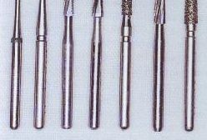
Nástroje k trepanácii dreňovej dutiny

Slide 29
Nástroje na vyšetrovanie a sondovanie koreňových kanálikov
Endodontické sondy Millerove, ihly do kk hľadáme a sondujeme vchody do kk, ich priebeh a postupnosť – sú hladké, oblého, kruhového prierezu alebo jemné koreňové nástroje K-reamer
Špeciálne vyrobené nástroje Pfadfinder

Slide 30
Nástroje na rozšírenie vchodov do kanálikov
Vchodové rozširovače získame ľahší prístup do koreňovej časti kk v mieste zúženia kk (infundibulum) kde odstupuje od dreňovej dutiny
Guličkové vrtáčiky, Mullerove amputačné vrtáčiky

Slide 31
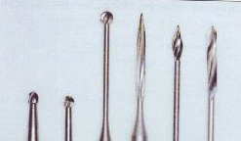
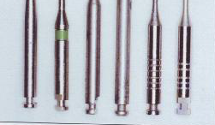
Nástroje na rozšírenie vchodov do kk
Guličkový
Gulička na predĺženej stopke
Mullerov amputačný vrtáčik
Plamienkový vrtáčik
Gates-Glidden
Pesso Largo

Slide 32
Nástroje na koreňovú zubnú dreň
Koreňovú dreň odstraňujeme, extirpujeme pomocou pulpextraktorov (extirpačné, dreňové ihly)
Z tenkého drôtu kruhového prierezu po obvode s jemnými háčikmi (harpuny)

Slide 33

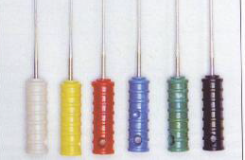
Pulpextraktory

Slide 34
Nástroje na preparáciu koreňových kanálikov
Po extirpácii zubnej drene nasleduje rozšírenie a spriechodnenie a uhladenie stien koreňových kanálikov
Podľa účinku poznáme:
Prenikače
Rozširovače
Koreňové pilníčky
preťahováčiky

Slide 35
K-reamer – Kerrov prenikač sa vyrába skrútením drôtu z nekorodujúcej ocele trojuholník. prierezu a smerom k hrotu sa zužuje
Má ostré brity (60° ), je veľmi účinný, má veľký pilinový priestor, ktorý zaistí dobré odvádzanie detritu z kk
Najúčinnejší je pri práci v smere hodinových ručičiek
Označuje sa trojuholníkom
Pre ručnú i strojovú preparáciu

Slide 36
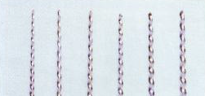
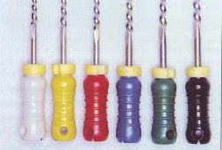
K- reamer
(Kerrove prenikače)

Slide 37
B2- reamer (Beutelrock)- do rovného alebo kolienkového násadca pre strojovú cirkulárnu preparáciu
Označujeme kosodlžníkom
Má špirálovito vedené brity , dnes málo používame, nešetrná prparácia

Slide 38
H-file (Hedstreomov pilníček) je zhotovený vyfrézovaním z guľatého drôtu z nekorodujúcej ocele
Je veľmi účinný koreňový pilníček
Veľký pilinový priestor dobre odvádza detritus
Vhodný pre lineárnu techniku preparácie –pilovanie
Označuje sa krúžkom

Slide 39
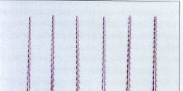
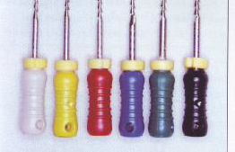
H-file (Hedstreomov pilníček)

Slide 40
R-file- krysí chvostík , drôt kónického tvaru s veľkým počtom zárezov po obvode
Je vhodný na pilovanie, dnes sa vôbec nepoužíva
Pri pilovaní dochádza k pretlačeniu detritu cez foramen physiologicum
Značíme hviezdičkou

Slide 41
K-file- Kerrov pilníček- sa vyrába stočením drôtu štvorcového prierezu
Má vyšší stupeň stočenia než reamer
Uhol reznej hrany je menší než u K-reameru.
Použitie pri cirkulárnej preparácii i pilovaní
Má menší pilinový priestor, viac sa upcháva , má silnejšie jadro a väčšiu rigiditu
Označuje sa štvorcom
Pre ručnú i strojovú preparáciu

Slide 42
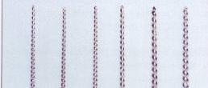
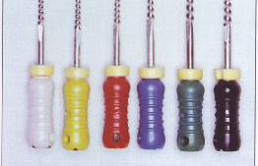
K-file- Kerrov pilníček-

Slide 43
Nástroje k plneniu koreňových kanálikov
Stana 179

